Slide 1
Le mal-être étudiant: Constater > comprendre > agir
Ma posture en tant qu’acteur et actrice de l’enseignement supérieur : quand les situations rencontrées dépassent le cadre de ma fonction. Comment gérer? Quelles limites poser? Quelles aides peuvent-elles être apportées?
Intervention de Laetitia Paternostre
21/11/23

Slide 2
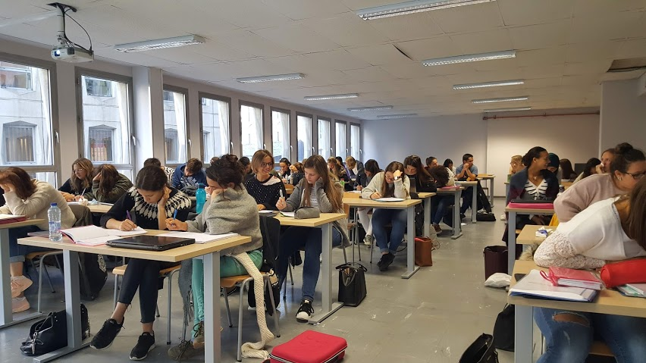
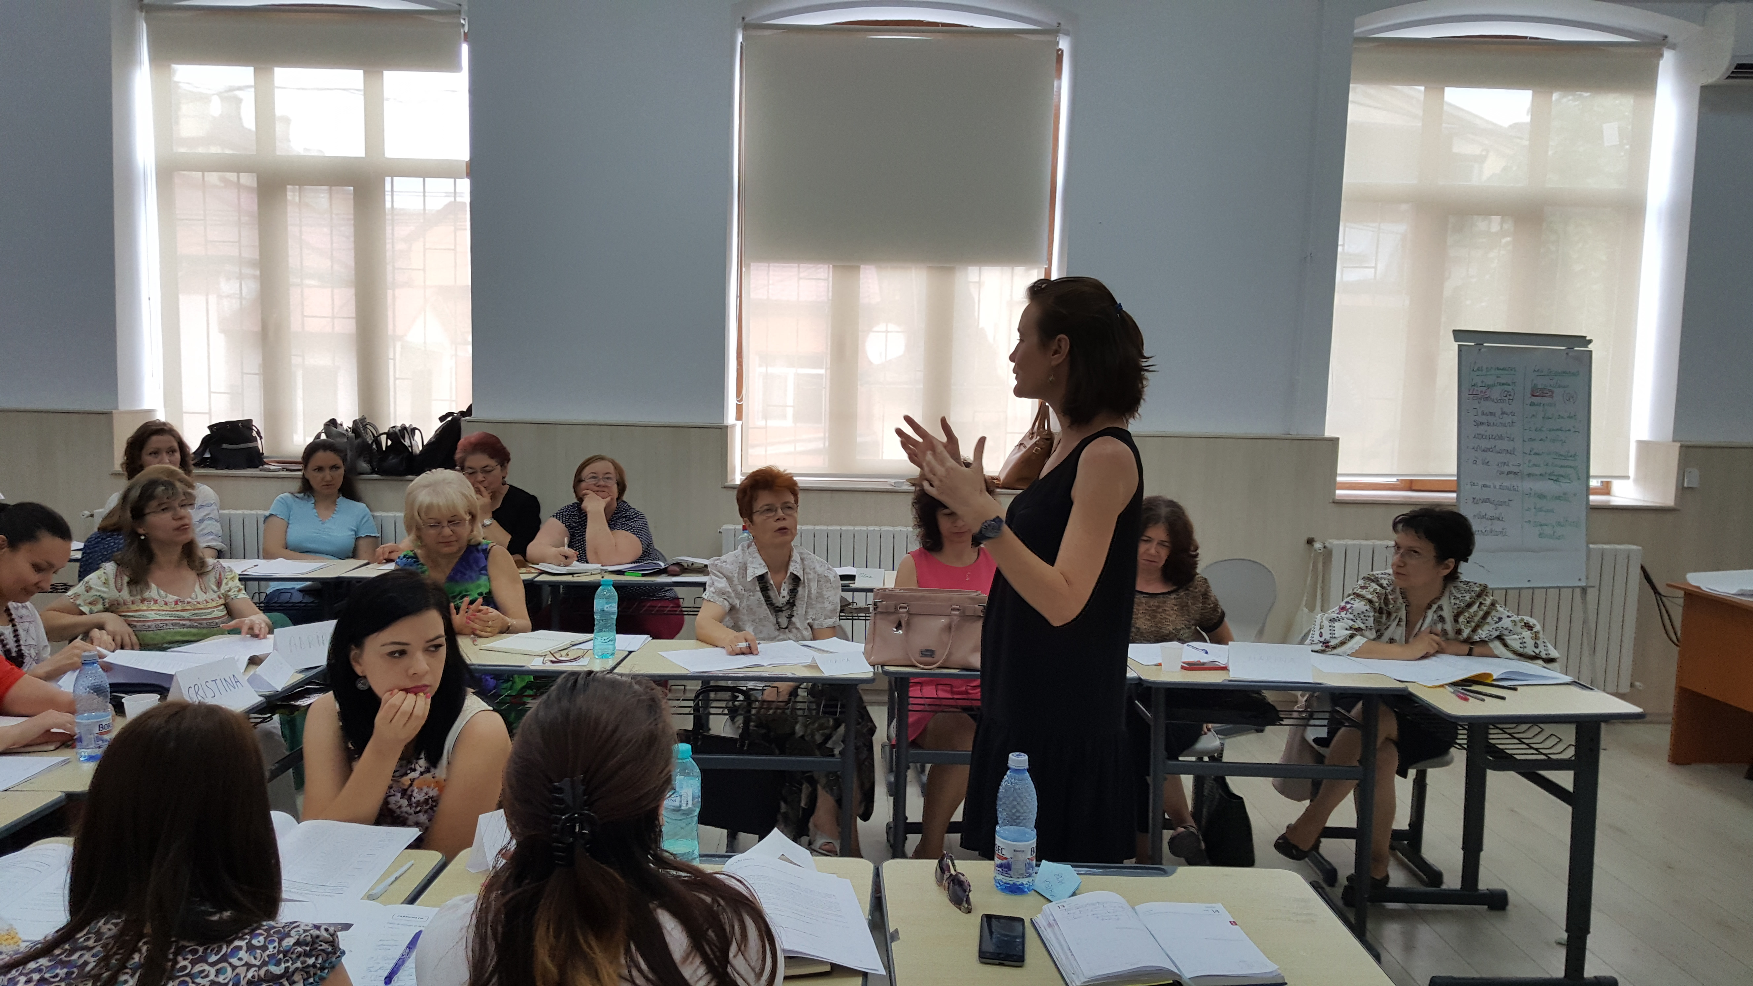
Présentation: Qui suis-je?

Slide 3
Et vous: où en êtes-vous?

Slide 4
Présentation du public: qui êtes-vous (sur base de l’enquête du Pôle Louvain)
Sur les 230 répondant.es:
88% des répondants sont confrontés au mal-être étudiant dans leur fonction
76,7% se sentent en situation de malaise face au mal-être de vos étudiant·es :
de l’inquiétude (52%), de la frustration (40%), de la tristesse (38%), de la colère (18%), de l’agacement (15%), de la peur (7%)
Vous vous sentez démuni.e, voire vous ressentez une forme d’impuissance (49%), pensées ultérieures (39%), amène de l’épuisement (27%)
Que pouvez-vous faire pour prendre soin de vous et de votre santé ?

Slide 5
Le mal-être étudiant…
Objet de notre préoccupation et malaise
Manifestations :
stress (68%), anxiété (57%)
perte de sens et démotivation générale (49%) et par rapport aux études (47%)
surmenage, épuisement (48%)
détresse psychologique (40%), dépression (20%) troubles du comportement (11%)
Les indicateurs de leur souffrance sont:-
- L’absence au cours, la fatigue, l’apathie, pas de retours face aux demandes…
la nervosité, le stress,
les pleurs, crises de larmes,…
L’agressivité et la violence envers le prof et les autres étudiants
Que peut-on faire? Quelles sont nos limites liées à notre fonction ou personnelles?

Slide 6
De quoi allons-nous parler?
Le stress selon l’éclairage des neurosciences (approche neurocognitive et comportementale de Jacques Fradin)- ANC-
Travail sur le « savoir être” à l’école
Comment gérer le stress de l’autre?
Comment gérer son propre stress et prendre soin de soi ?
Que peut-on mettre en place au niveau structurel pour mettre des limites et un cadre aux étudiant.es?
Que peut-on mettre en place au niveau de sa posture pour mieux accompagner ou gérer des situations difficiles?

Slide 7
Courants d'influence de l’ANC
Neuro-Biologie
Laborit (biologie - comportementalisme – « la nouvelle grille » « mon oncle d’Amérique »)
Changeux (épigénétique – « l’homme neuronal »)
Tassin (neurobiologie pharmacologique)
… Et aussi :
Neurologie
Psychiatrie
Intelligence artificielle
Biologie
Systémique
Cybernétique
Ontogenèse du système nerveux
Comportementalisme darwiniste
Psychologie sociale
Milgram (expérience de Milgram soumission à l’autorité)
Neuro-Psychologie cognitive
Ledoux (peur et anxiété)
Davidson (émotion cognition)
Houdé (développement cognitif)
Duncan (intelligence générale)
Neurologie-Neuro-chirurgie
Mac Lean (les 3 cerveaux)
Damasio (émotions – « l’erreur de Descartes »)
ANC
L’Approche Neurocognitive & Comportementale
J&F Fradin
Thérapie Comportementale & Cognitive
Skinner (behaviorisme)
Beck (dépression / anxiété / violence)
Bandura (interaction et enjeux sociaux)
Sciences cognitives
Schiffrin
Lazarus
Génétique comportementale
Plomin (études sur les jumeaux)
Cloninger (personnalités /caractères)
Éthologie
Lorenz (comportement animalier «les oies cendrées»)
Tinberger (comportement animalier)
Notes:
Pierre

Slide 8
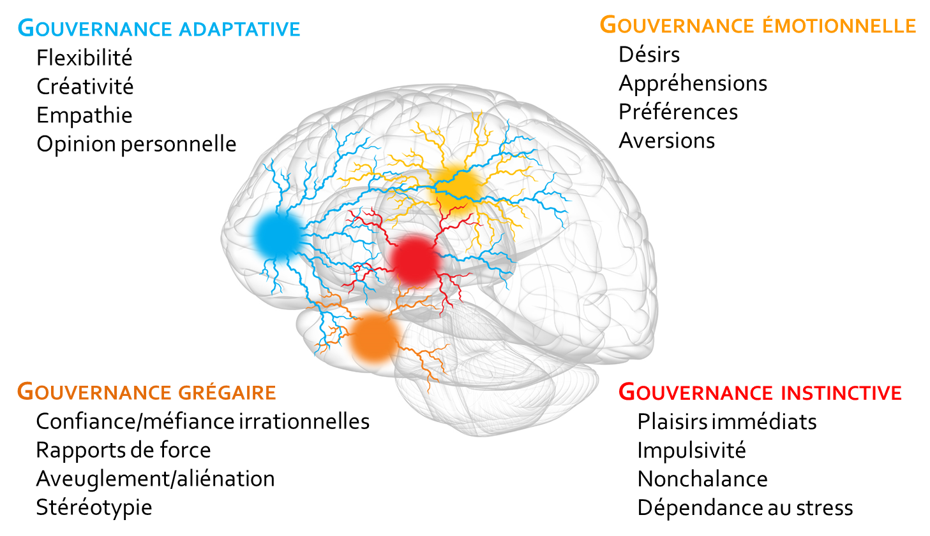
Les gouvernances impliquées dans nos comportements

Slide 9
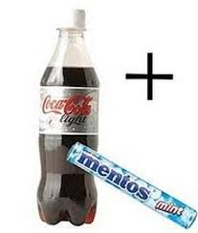
Définition du stress (selon l’approche neurocognitive et comportementale de J. Fradin)
Le stress, c’est quoi?
un signal d’alarme qui nous indique qu’on fait fausse route!
une réaction physiologique qui nous amène à changer notre comportement ou nos pensées pour faire face à un danger…
une équation situation stressante x stressabilité
(on peut donc enlever un des 2 facteurs = O!)
Dans 93 à 95 % des fois, notre stress est COGNITIF et provient du film qu’on se fait dans notre tête
On a donc un POUVOIR dessus ! On peut changer notre état d’esprit (mindset) et aider l’autre à adopter un autre point de vue…

Slide 10
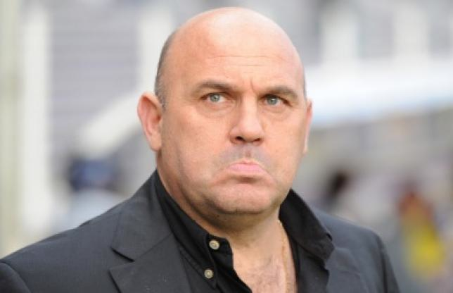
Les 3 formes de stress
FUITE
Anxieux, gêné, craintif, apeuré, paniqué
LUTTE
Impatient, irrité agacé, énervé, en colère
INHIBITION de l’action
Abattu, découragé, déprimé
Notes:
Décrire la Fuite, lutte et Inhibition
Dans les entreprises, quad on demande aux gens ce qu’ils ressentent:
Ils disent bcp de lutte
Mais en fait beaucoup de peur et de découragement
La peur à un prix:
ralentit la réactivité : je ne peux pas tout dire et donc le cerveau n’es plus au courant du terrain
Ralentit la proactivité: je dois avoir droit à l’erreur
Donc besoin de courage managérial
Comment reconnaître la FLI
Quels est la fonction de FLI
Comment gérer la FLI (grs)

Slide 11
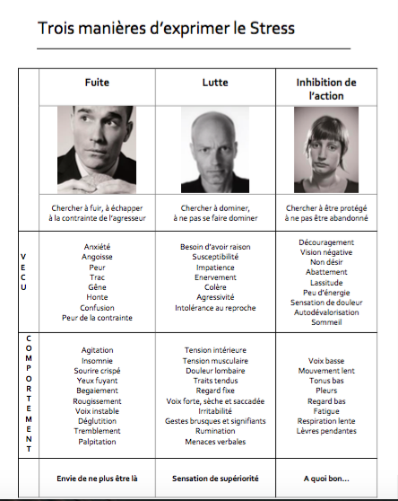

Slide 12
Parallèle avec nos situations et l’enquête
Lien avec les manifestations de « stress » des étudiants
Lien avec les manifestations de « stress » du personnel encadrant
Que faire lorsque nous sommes confrontés à des situations de stress chez l’autre?
A faire…
A éviter...

Slide 13
Comment gérer le stress de l’autre
Fuite = anxiété | Lutte = colère | Inhibition = découragement
Agitation, anxiété, peur, regard fuyant, voix tremblante, déglutition, respiration rapide | Impatience, susceptibilité, colère, agressivité, regard fixe, mâchoire serrée, voix forte et assurée, gestes signifiantes | Découragement, déprime, dépression, regard tombant, teint pâme, tendance à soupirer, voix inaudible en fin de phrase
Non contrainte, questions ouvertes, attitude de co-équipier | Reconnaissance des capacités, factualité, justesse, calme | Respect du retrait, empathie, soutien, accompagnement, encouragement
Contrainte, jugement, menace, agression | Reproches, menace, punition, mensonge, infantilisation, imprécision, lenteur | Négation de l’état, abandon, jugement
A faire
A éviter
Notes:
Le stress :
Le stress bloque les apprentissages. Si une menace est perçue > on passe en mode « survie ». (cfr alarme)
Si sanction de l’erreur = stress, inhibition, puis impuissance apprise !

Slide 14
Une fois qu’on a pu aider l’autre à gérer son stress…
Une fois le stress de l’étudiant « géré », la pression/ tension retombe et une réelle communication sur des stratégies efficaces à mettre en place peut se faire…
Dans ces cas-là, il y a 2 axes sur lequels on peut agir, selon notre rôle et fonction:
Du côté de l’étudiant
Faire le tour avec lui de ce qu’il peut mettre en place de son côté :
Quelles sont les aides possibles?
Se fait-il aider à l’extérieur (méthode de travail/psy /...) ? Ou dans l’institution (service social, psy, ..)?
Connait-il le Service d’Aide à la Réussite/Service d’Accompagnement aux Etudiants? Fait-il appel aux tuteurs de l’année supérieure (s’il y en a) ? Va-t-il aux ateliers méthodo proposés sur les campus?
Booste numérique/ aide en bibliothèque/ intégration dans un groupe de pairs (facebook/whatsapp...)
- Activer ses propres ressources cognitives (organisation/planification/gestion de son temps…) et travailler sur sa motivation (qui vient de l’action... Juste 5 min... Travailler à plusieurs... )

Slide 15
Une fois qu’on a pu aider l’autre à gérer son stress…
2. Du côté du personnel encadrant
Travailler sur soi et sur sa posture
Pour changer ce que je peux changer
- Que puis-je modifier à mon niveau? (cfr réponses à l’enquête)
Mon dispositif pédagogique, les ressources à disposition, mon contenu de cours, mes exigences, les échéances, ma flexibilité, ma posture, mes décisions, mes limites...
et pour accepter que je ne peux pas tout contrôler/changer !
- Je ne peux pas contrôler le passé, les émotions des autres, ce qu’ils pensent ou ressentent, les injustices, les erreurs, ce qu’ils font ou ne font pas,…

Slide 16
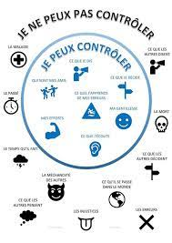
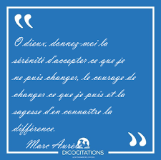
https://ketsiabonnaz.fr/courage-et-lacher-prise

Slide 17
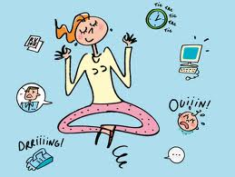
Prendre soin de soi et de son propre état
Pour pouvoir aider et encadrer au mieux les étudiants, je prends soin de moi et de mon état (stress, épuisement, tristesse, frustration,… (cfr ma dia 4 + enquête)
Pour cela, que faites-vous déjà?
Que pourriez-vous faire en plus? Qu’aimeriez-vous faire si vous aviez le temps?

Slide 18
Quelques idées pour être plus zen…

Slide 19
Un exercice issu des neurosciences pour gérer son stress
Le Pack aventure

Slide 20
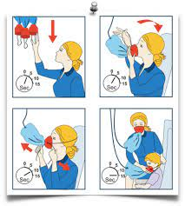
Et pour finir, je mets mes limites et pose le cadre
Rester zen oui… mais je me protège aussi en mettant un cadre et des limites claires!
Selon mon rôle auprès des étudiants, je définis des balises qui me servent de garde-fou:
Je m’occupe de mon état d’abord (cfr masque dans l’avion) pour être pleinement présent et rester “maitre” de la situation (stabilité émotionnelle)
Je travaille sur ma posture (ancrage/ assertivité/ écoute bienveillante...)
En cas de stress ou de conflit, je respire et j’observe la situation en position “méta”
Je me réfère aux conseils à faire ou à ne pas faire en cas de stress de l’autre (dia 13)

Slide 21
Quelques pistes pour poser des limites
Poser une limite de temps : tu as 10 minutes, je serai disponible de … à …
Poser une limite matérielle : je peux vous prêter du matériel seulement aujourd’hui, j’accepte un travail avec un retard uniquement dans ces cas-là: …
Poser une limite entre vie professionnelle / vie privée : Tu peux m’envoyer des mails de telle heure à telle heure/ je pense que ce dont tu me parles sort du cadre professionnel
Poser une limite de comportement : je n’accepte pas « tel comportement » qui est abusif ou inapproprié
Poser une limite de langage : il n’est pas question ici de parler grossièrement ou de nous manquer de respect les uns envers les autres
ET LES RESPECTER SOI-MÊME ☺!
Notes:
Exemple

Slide 22
J’apprends à dire non…
Différer sa réponse : « je vais réfléchir, je te réponds demain »
!! Dire « non, mais je pourrais … » c’est déjà accepter partiellement ;-)
Dire non en expliquant pourquoi (de manière factuelle et neutre) mais sans se justifier!!
Dire non et renvoyer la décision à quelqu’un d’autre (plus compétent)
Pratiquer le disque rayé : « Ce n’est pas possible. », « Je regrette, je t’ai déjà dit que ce n’était pas possible. » « Malheureusement, ma réponse est non. »
Le refus d’une demande n’est PAS le rejet d’une personne !
Dire oui sans réelle intention n’est pas respecter l’autre.

Slide 23
MERCI de votre attention ☺ Avez-vous des questions?

Slide 24
Bibliographie
L’intelligence du stress, Fradin, J. (2008). Ed. Eyrolles
Stop au surmenage, Le Bras, F. (2016). LEDUC.S Editions
Votre profil face au stress. Comment les neurosciences font du stress votre allié. Collignon, P. et Prata, J-L. (2012). Eyrolles, Paris.
Parent zen. Comprendre le stress pour rétablir l’harmonie en famille, Durruty.B et Schwennicke, C. (2014) Ed. de L’Homme, Montréal,.
Manager selon les personnalités. Les neurosciences au secours de la motivation, Fradin, J. et Le Moullec, S. (2006). Ed. d’Organisation, Paris.
Mieux comprendre le stress pour le vaincre, Fradin, J, Lefrançois, C. (2006). Cerveau & Psycho, Paris, 18, 18-21.
Guérir l’anxiété de nos enfants. Reid, L. (2009). Les Editions Quebecor.
Notes:
24
24

